Slide 1

Reunión de residentes #1
2 de mayo de 2024

Slide 2
Reunión de residentes #1
Agenda
  Descripción general del proyecto
  Presentaciones del equipo
  Rentas
  Descripción general de renovaciones
  Próximos pasos

Slide 3
1: Descripción general del proyecto

Slide 4
  Corregir problemas a largo plazo
  Trabajando con la Ciudad: HPD está trabajando con Camber Property Group para crear un plan de renovación integral que corregirá los problemas a largo plazo.
  Prioridades principales: reparar todas las fugas de agua, erradicar el moho, revisar completamente los sistemas de calefacción y calentones, abordar problemas estructurales, mejorar cocinas y baños y mejoras de accesibilidad.
  Reubicación temporal: para realizar este trabajo que corregirá los problemas centrales, será necesaria la reubicación temporal en el sitio.
  Sin aumento de renta: Su renta no aumentará
Notes:
No one’s rents will increase – there will be relocation – correct mold and heat and long-term cure of the “implorable” conditions – reassure anxiety about relo – disabled and senior population
Add note about current conditions and goals to improve

Slide 5
Generando confianza con los residentes
  Elementos clave de esta transición
  Financiamiento: Contamos con un amplio financiamiento para completar el alcance integral del trabajo, a diferencia del financiamiento de 2009.
  Reglamentario: Linden seguirá siendo Mitchell-Lama con supervisión y colaboración de la ciudad.
  Rentas: Su renta no aumentará como resultado de este financiamiento. Se mantendrá la supervisión regulatoria.
  Equipo de participación de residentes: Nos reuniremos frecuentemente con los residentes, hablaremos sobre sus inquietudes y les explicaremos con más detalle qué esperar.
  Grupos de trabajo de residentes: Colaboremos con los residentes para obtener información detallada sobre el alcance y las fases de reparación.
    ¿Qué líneas de apartamentos tienen las necesidades más críticas?
    Decisiones de diseño de interiores.
Notes:
We have done this before, and getting your input helps us eliminate the worst issues first. No one knows this property and buildings better than the people who live here and we want your help to guide us on aspects of our work.

Slide 6
2: Presentaciones del equipo

Slide 7
Nuevo equipo para liderar Linden Plaza
  Camber Property Group: Desarrollador principal
  Gestión del Parques: Co-Desarrollador
  Desarrollo Urbano: Especialista en participación de residentes
  Oportunidades de vivienda ilimitadas: Equipo de reubicación
  Gestión de cresta de onda: Gestión de bienes
  Fifth Avenue Builders: Contratista general
  Amplia experiencia en desarrollo, construcción y propiedad de viviendas multifamiliares asequibles y de ingresos mixtos en toda el área metropolitana de Nueva York.
  El equipo del proyecto tiene una experiencia significativa en la preservación y construcción de viviendas subsidiadas y asequibles.
Notes:
Proposed team, understand that there are concerns – importance of strong and professional group with strong on site staff

Slide 8

Desarrollador principal
  Camber es líder en el área metropolitana de la ciudad de Nueva York en la preservación y creación de viviendas asequibles.
    Más de 9,000 unidades de viviendas asequibles preservadas
    Edenwald Houses (2,035 unidades, 42 edificios)
    Baychester/Murphy (721 unidades)
    Cocinas nuevas, baños nuevos, pisos modernos, centros comunitarios actualizados, trabajos de fachada y techo
  Experiencia específica en rehabilitación Mitchell-Lama de Nueva York
    Stevenson Commons (948 unidades)
    Twin Parks Portfolio (1,275 unidades)
    Carol Gardens (314 unidades)
    Stratford Tower (129 unidades)
    Experiencia en construcción nueva
    7 proyectos terminados o en construcción
    Alcance: rentas para personas de bajos ingresos hasta propiedad de vivienda asequible

Slide 9





  Linden Plaza (1,527 unidades)
Proyectos de Camber
  Mitchell Lama
  Proyectos (2,667 Unidades)
  Proyectos de preservación (8,668 Unidades)
  Proyectos de construcción nueva (990 Unidades)

Slide 10

Equipo de participación de residentes
  Urbane utiliza los activos del vecindario para generar riqueza comunitaria a través de un enfoque integrado
    Empresa de desarrollo comunitario establecida y MBE certificada.
    Experto en establecer conexiones con los residentes
  Los residentes son los actores más importantes en el proceso de conservación de estos bienes
    Urbane será el principal punto de contacto para la participación de los residentes
    Desarrollar conexiones significativas con los residentes
    Facilitar el proceso de la Sección 8, según sea necesario

Slide 11

Equipo de reubicación temporal
  Enfoque de reubicación temporal centrado en los residentes de HOU, apoyo en el plan de hogares individuales para necesidades específicas.
    WBE nacional con más de 40 años de experiencia, más de 100 empleados diversos, se hablan 12 idiomas
    Se reubicaron con éxito más de 60,000 viviendas
    Comprometidos con la Sección 3 con empleados exitosos a largo plazo y colocación en campos relacionados
    HOU brindará servicios de reubicación temporal realizando evaluaciones de hogares y trabajando con los residentes en cada paso del camino
    La campaña de reubicación comienza ~90 días antes de la construcción
    Proporcionar avisos antes y durante la construcción
    Preparación de apoyo para el inicio de la construcción
    Oficina del personal, correo electrónico y línea telefónica para preguntas e inquietudes sobre reubicación

Slide 12

Gestión de bienes
Wavecrest tiene amplia experiencia en la gestión de propiedades durante rehabilitaciones a gran escala y en el trabajo con residentes durante el proceso y el periodo de estabilización que sigue.
Cartera de más de 31,000 unidades residenciales
Más de 200 empleados de tiempo completo con oficina en el área metropolitana de Nueva York
Respuestas a solicitudes de soporte las 24 horas
Prioriza la seguridad de los residentes a través de una gestión de seguridad activa, incluida la vigilancia por cámaras y la entrada mediante llave electrónica
Asistencia PBV y Cumplimiento de HQS
Coordinación con proveedor de servicios sociales
El sitio contará con personal experimentado, competente y cortés

Slide 13
3: Rentas

Slide 14
Qué esperar: Rentas y derechos de residentes
  Su renta seguirá siendo la misma
  Los hogares que pagan las rentas actuales de Mitchell-Lama seguirán pagando las mismas rentas.
  Todos los residentes legales tendrán derecho a permanecer en Linden Plaza.
  Los titulares actuales de Vales para Inquilinos continúan pagando la misma parte de la renta, a menos que haya cambios los ingresos de su hogar.
  Nuevos beneficios
  El nuevo financiamiento proporcionará fondos para programación y apoyo adicionales para los residentes de Linden Plaza.

Slide 15
Vales basados en proyectos (PBV)
  Una cantidad limitada de nuevos vales basados en proyectos (PBV) de la Sección 8 estará disponible como parte del financiamiento.
  Los residentes de Linden Plaza que califiquen no pagarán más del 30% del ingreso bruto de su hogar ajustado para la renta.
  Los beneficios incluyen:
    Pagos de la renta calculados en 30% de sus ingresos en la renta.
    Si decide mudarse después de 1 año, puede solicitar un vale de vivienda portátil.
    La unidad se someterá a reparaciones HQS e inspección antes de la transición
  Para calificar para un PBV, los hogares deben:
    Certificar ingresos a la gerencia;
    Pasar los Estándares de Calidad de Vivienda (HQS) inspección física; y
    Mantener una unidad del tamaño adecuado según los estándares de HUD.
Notes:
Acknowledge issues with lost subsidies and rent increases
System in place to make sure this doesn’t happen. - coordination around compliance – Wavecrest with strong experience in these topics

Slide 16
4: Detalles de renovación

Slide 17
Los trabajos de renovación comenzarán posteriormente en 2024
Entendemos que todos aquí están profundamente frustrados por las condiciones en Linden Plaza.
Nuestro alcance de trabajo aborda problemas e inquietudes en la fuente.
Las soluciones van más allá de simples reparaciones de unidades: requieren tiempo, paciencia y diseño e ingeniería intensivos para lograr una propiedad estable a largo plazo.
Juntos colaboraremos y aseguraremos que el resultado sea un complejo del que todos podamos estar orgullosos: un mejor lugar para vivir sin aumentos de la renta.
Supervisión realizada por la Ciudad y los Acreedores.
Notes:
How can residents be sure work is completed as promised. Oversite by lenders and city agencies.

Slide 18






El trabajo de rehabilitación de la unidad se llevará a cabo durante cuatro años
A partir de mayo:
Certificaciones de hogares y HQS PVB, y encuestas a apartamentos
2024 Proyecto de cierre de Financiamiento y Transición de Gestión
2024 – 2028
Reubicación temporal y proyecto completo de renovación
Comenzar el trabajo de rehabilitación inmediatamente después del financiamiento.
Actualizaciones de apartamentos, paisajismo y mejoras a los principales sistemas de construcción y áreas comunes.

Slide 19
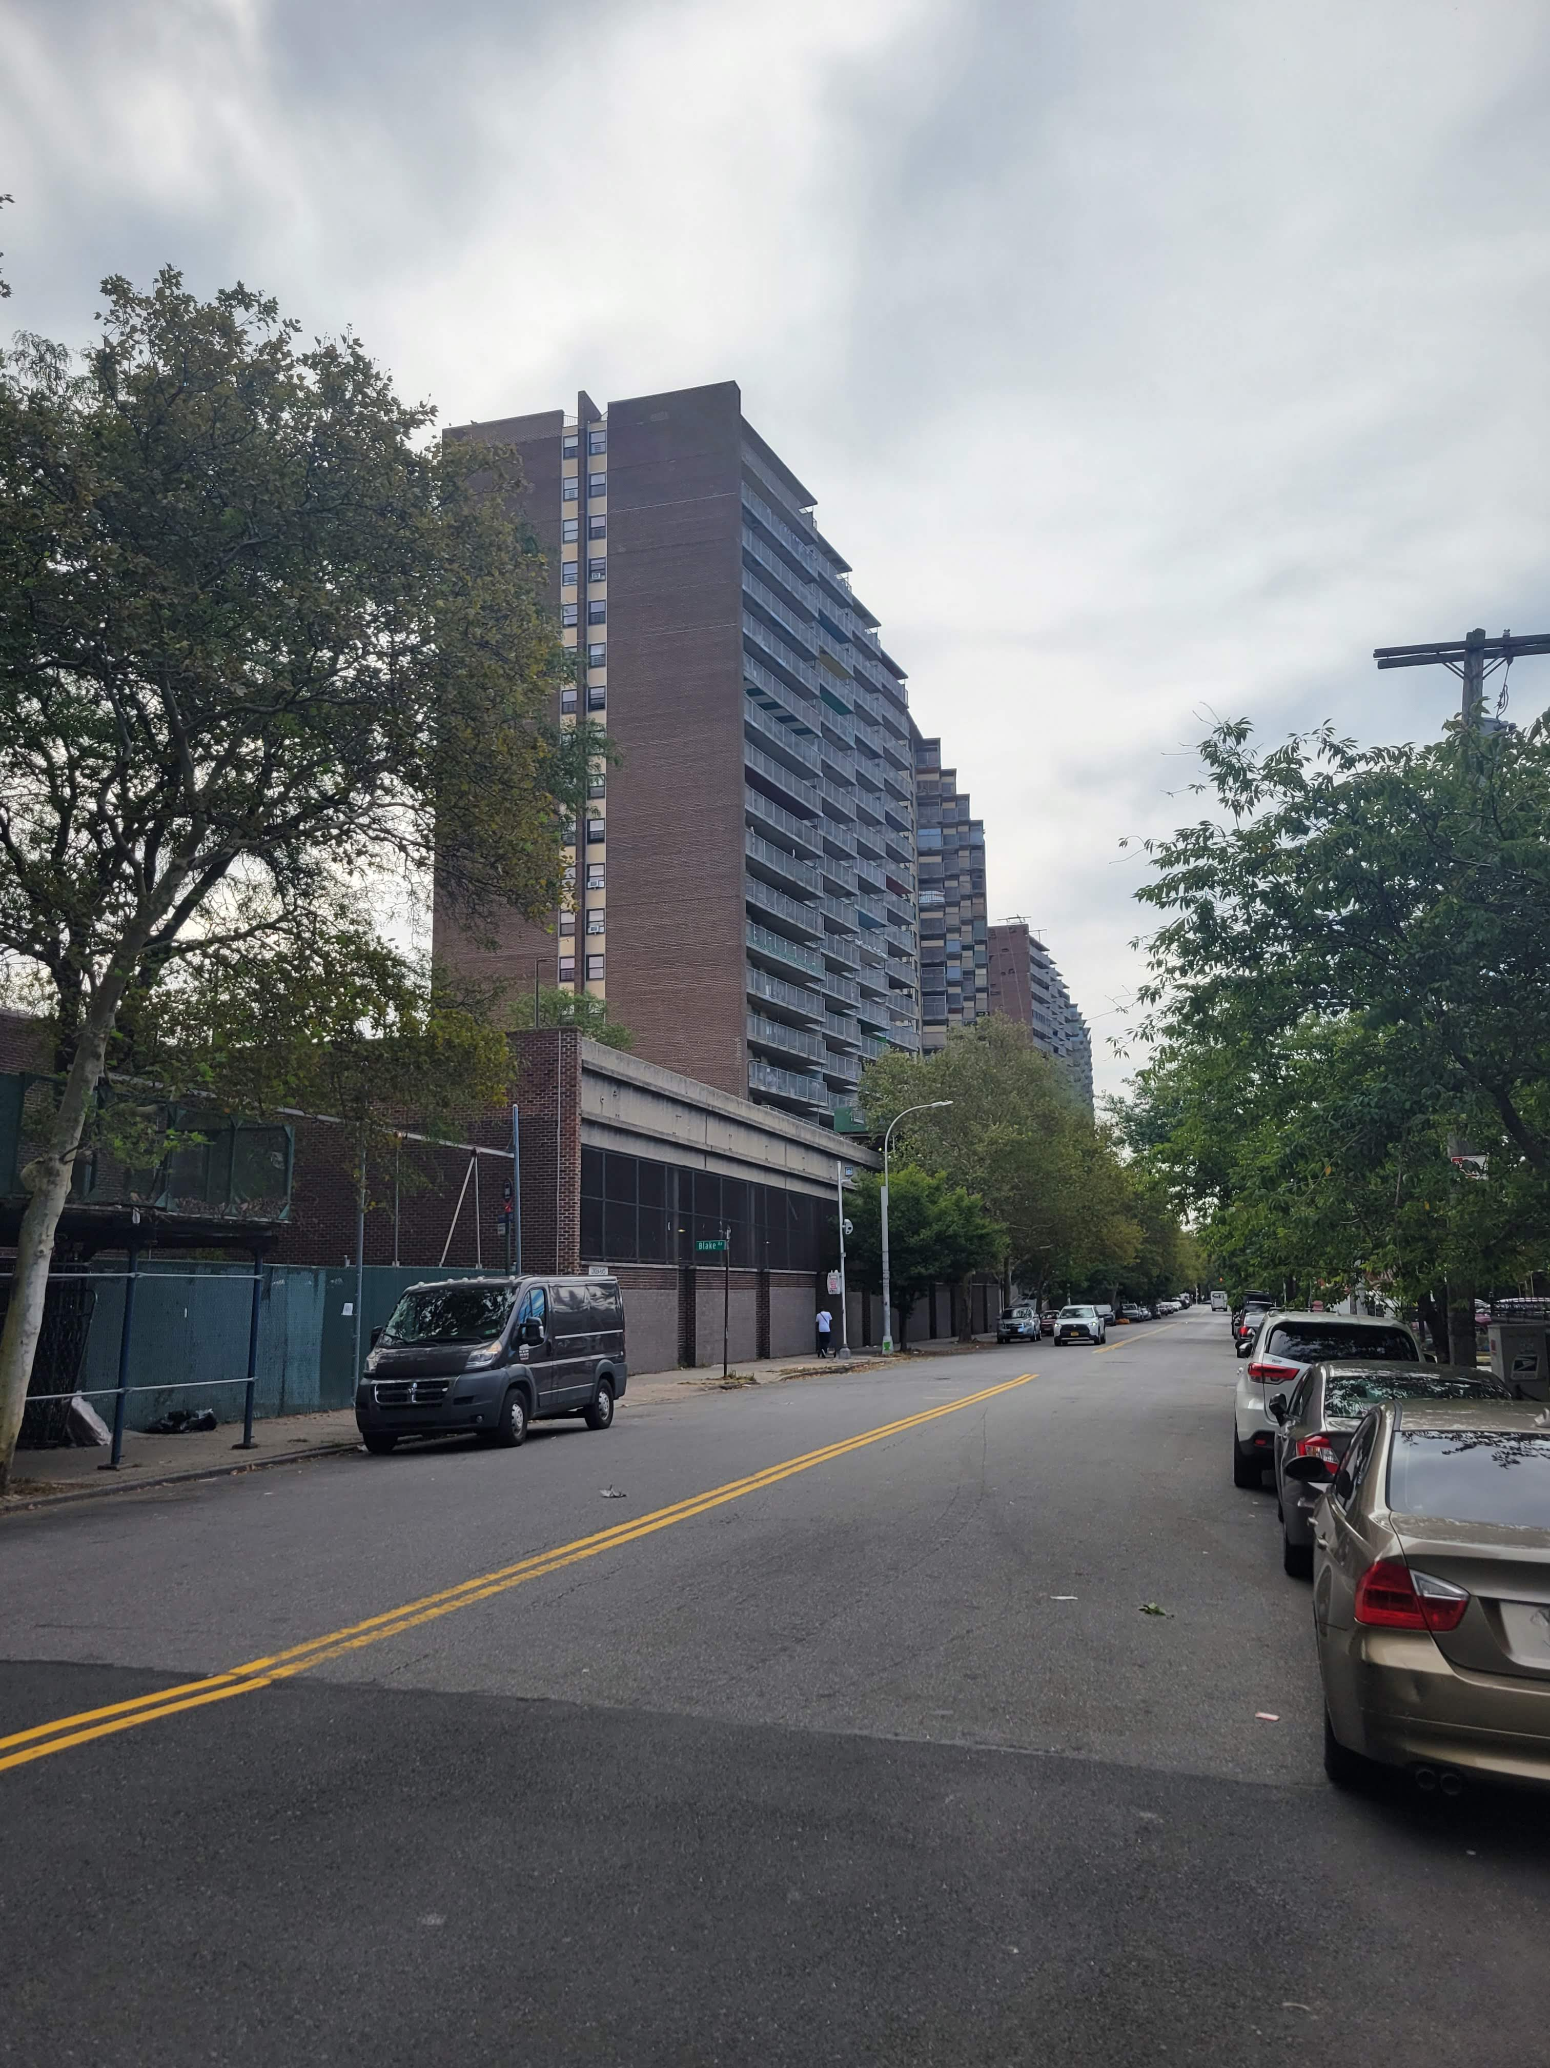
Renovaciones: Alcance de trabajo propuesto
El alcance integral del trabajo proporcionará soluciones duraderas para afecciones que datan de hace décadas
Renovaciones en la unidad: Cocina nueva, baño nuevo, pisos y pintura nuevos
Envolvente del edificio: reparaciones de fachada, techo y áreas de infiltración de agua
Balcones: Nuevas barandillas, nuevos divisores, concreto impermeable
Plomería: Reemplazo completo de elevadores para evitar futuras fugas y moho
Calefacción:Reparaciones de planta de calor y distribución
Estructura: Reparaciones de concreto
Sección 504: Mejorar condiciones de accesibilidad para residentes discapacitados y para las personas que envejezcan en el lugar

Slide 20
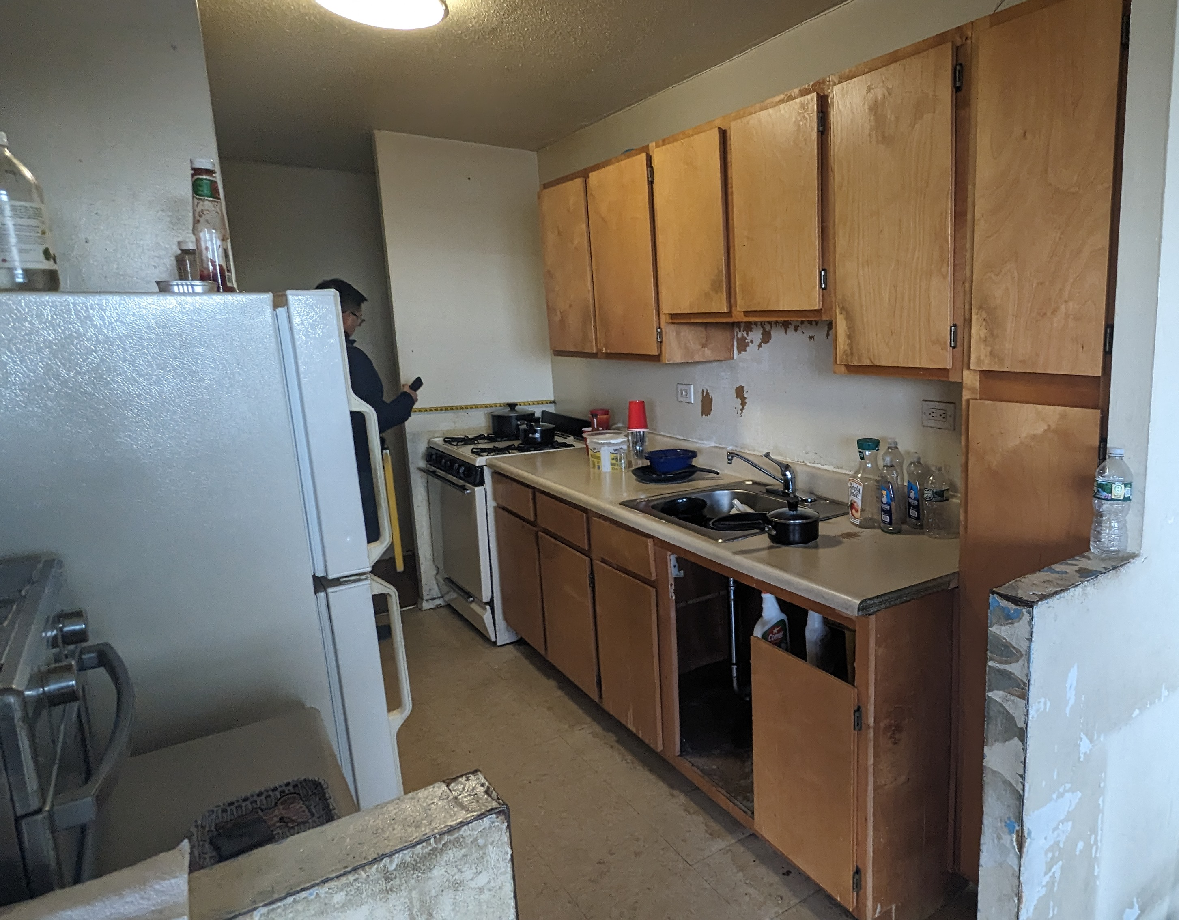
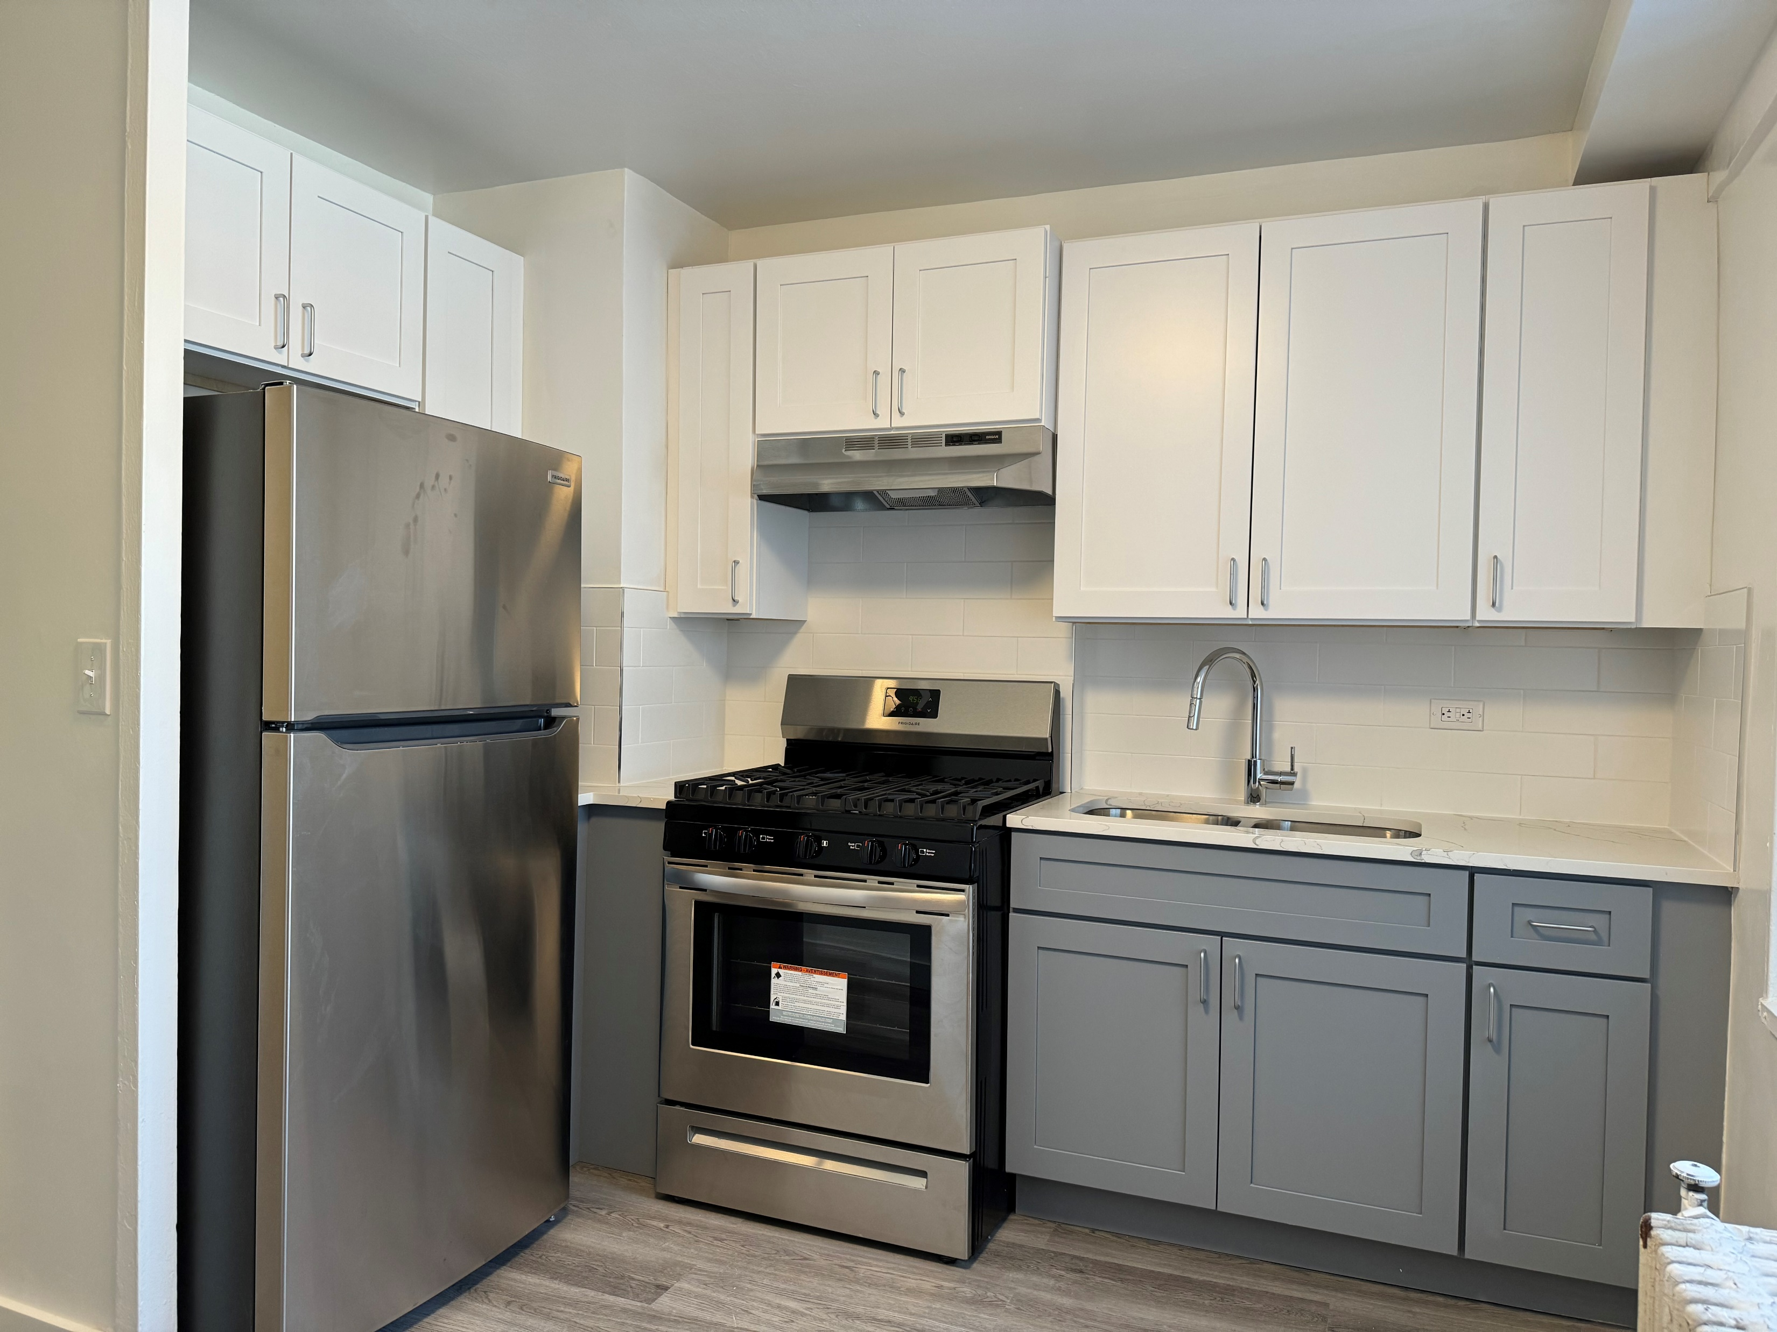
Renovaciones: Trabajo en apartamentos
Pisos nuevos en cocinas y baños (Baldosa cerámica)
Electrodomésticos nuevos (estufa, campana extractora, refrigerador) y rejilla/laminilla de escape nueva
Nuevos gabinetes y cubiertas de cocina
Accesorios nuevos (bañera, lavabos, inodoro)
Nuevas conexiones de plomería para toda la tubería
Nuevos accesorios de baño
Nuevas puertas y herrajes, según sea necesario
Reparaciones y mejoras de ventanas, según sea necesario
Electricidad nueva (iluminación, interruptores, tomacorrientes GFCI)
Mejoras de sistemas de calefacción, agua caliente y electricidad
Arriba: Cocina Edenwald, antes de las renovaciones
Abajo: Después de las renovaciones

Slide 21
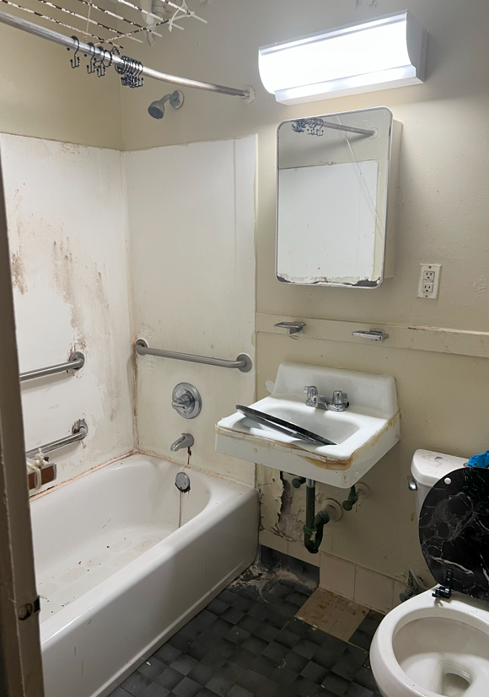
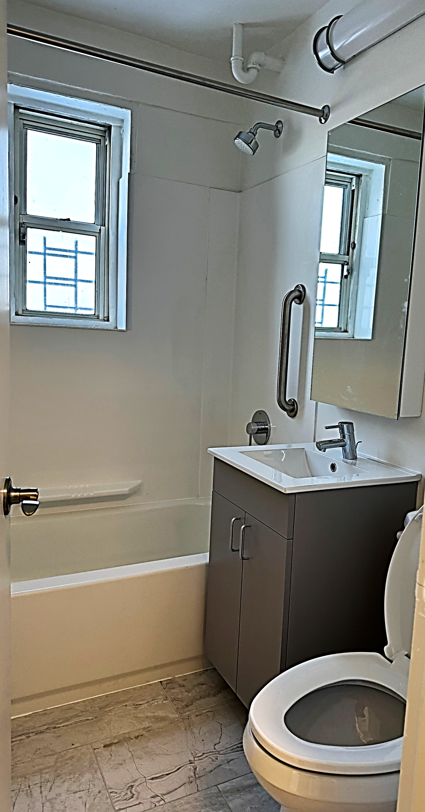
Ejemplo de baños nuevos: Casas en Edenwald
Izquierda: Baño Edenwald, antes de las renovaciones
Derecha: Después de las renovaciones

Slide 22
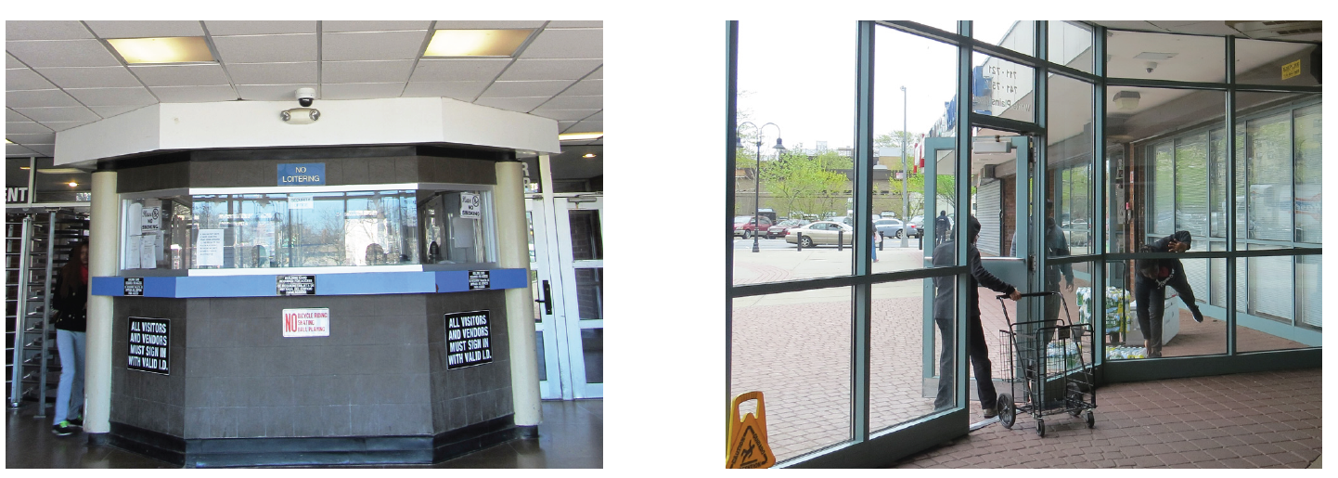
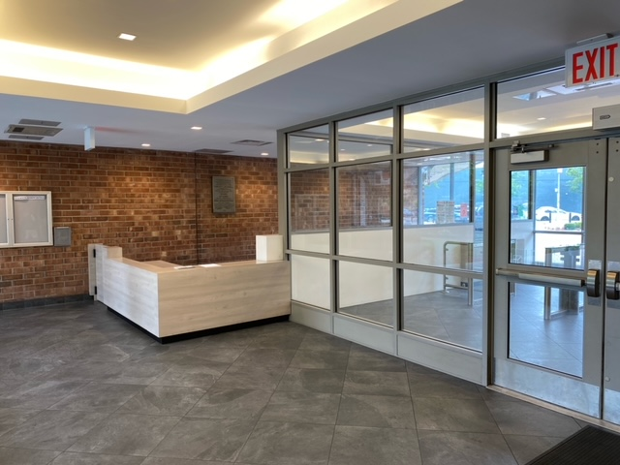
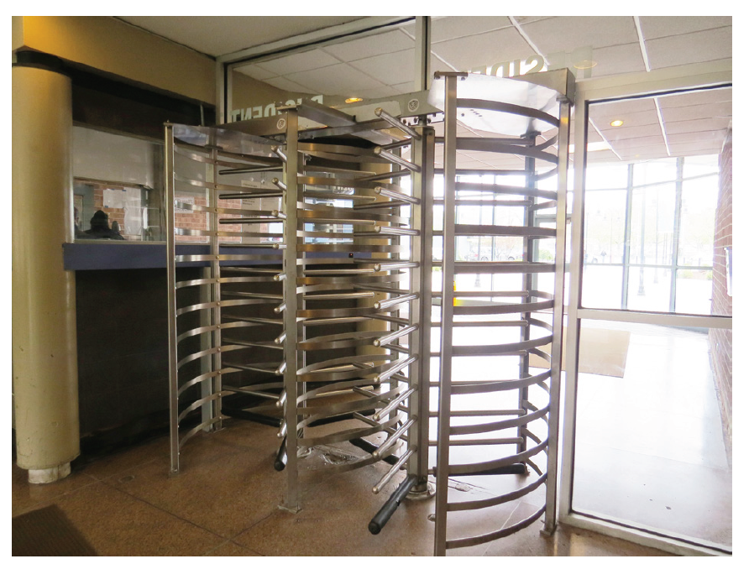
Ejemplo de mejoras en el lobby: Stevenson Commons
Después de la rehabilitación
  Modernizaciones del lobby
  Crear una atmósfera más acogedora con líneas de visión claras
  Cumplir con el código de accesibilidad
Antes de la rehabilitación

Slide 23
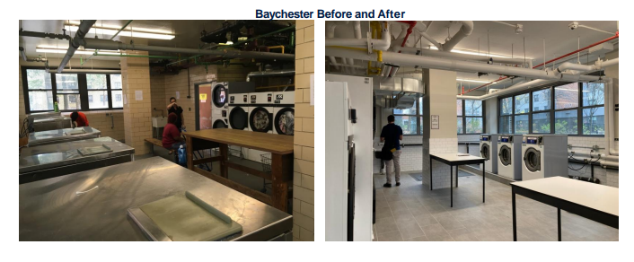
Ejemplo de mejoras en el cuarto de lavado
  Casas Baychester (PACT)
  Cuartos de lavado recientemente renovados
  Nuevas máquinas e iluminación mejorada
  Vigilancia mejorada en cuarto de lavado
  Acceso controlado: entrada con llave electrónica para residentes
Baychester Antes y Después

Slide 24
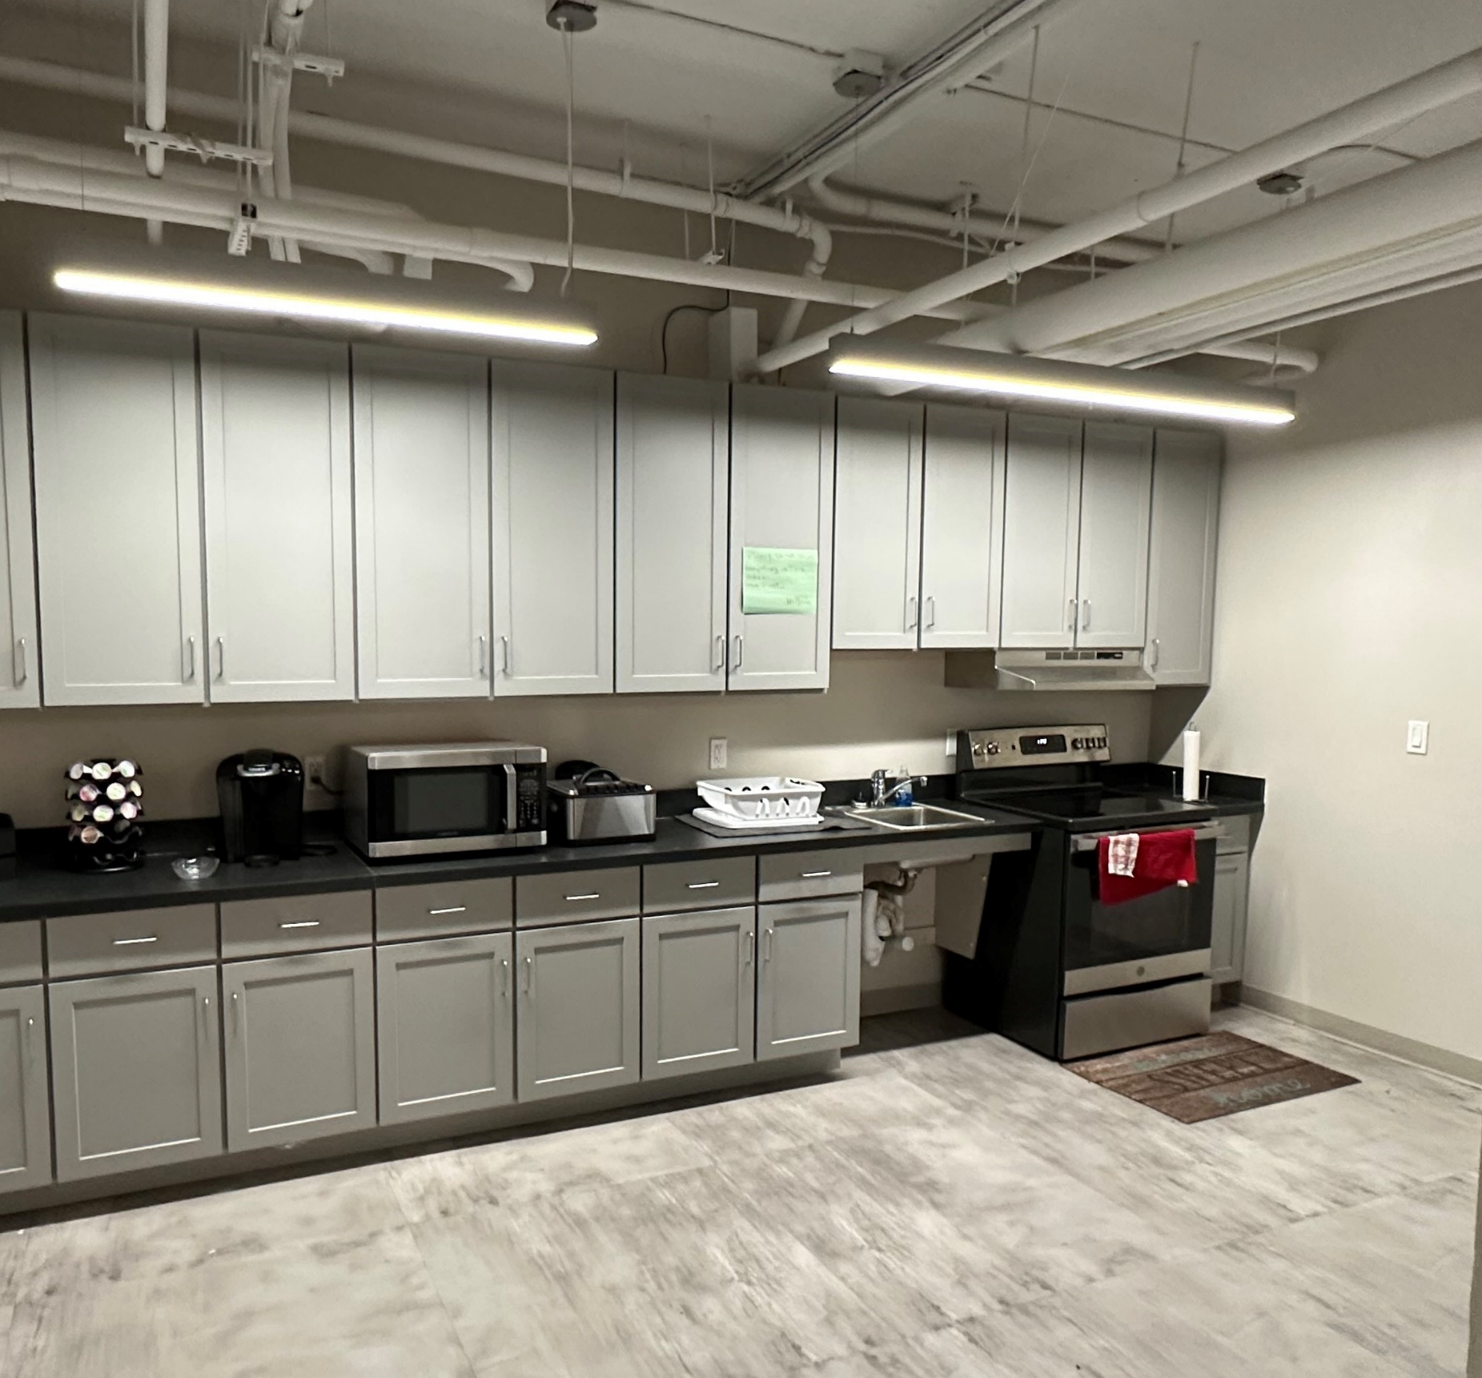
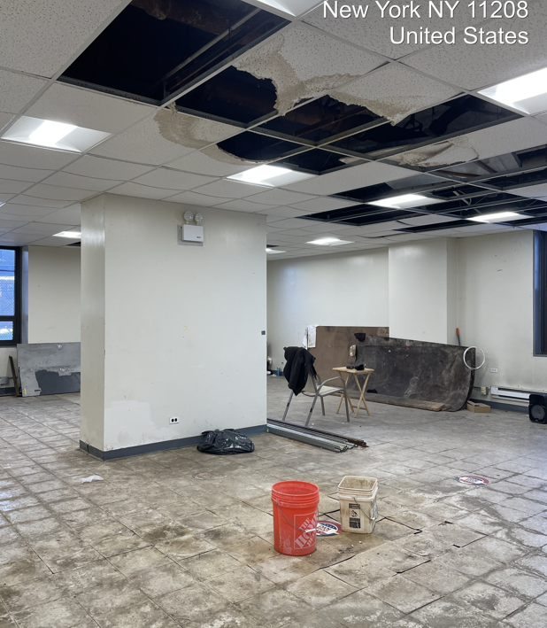
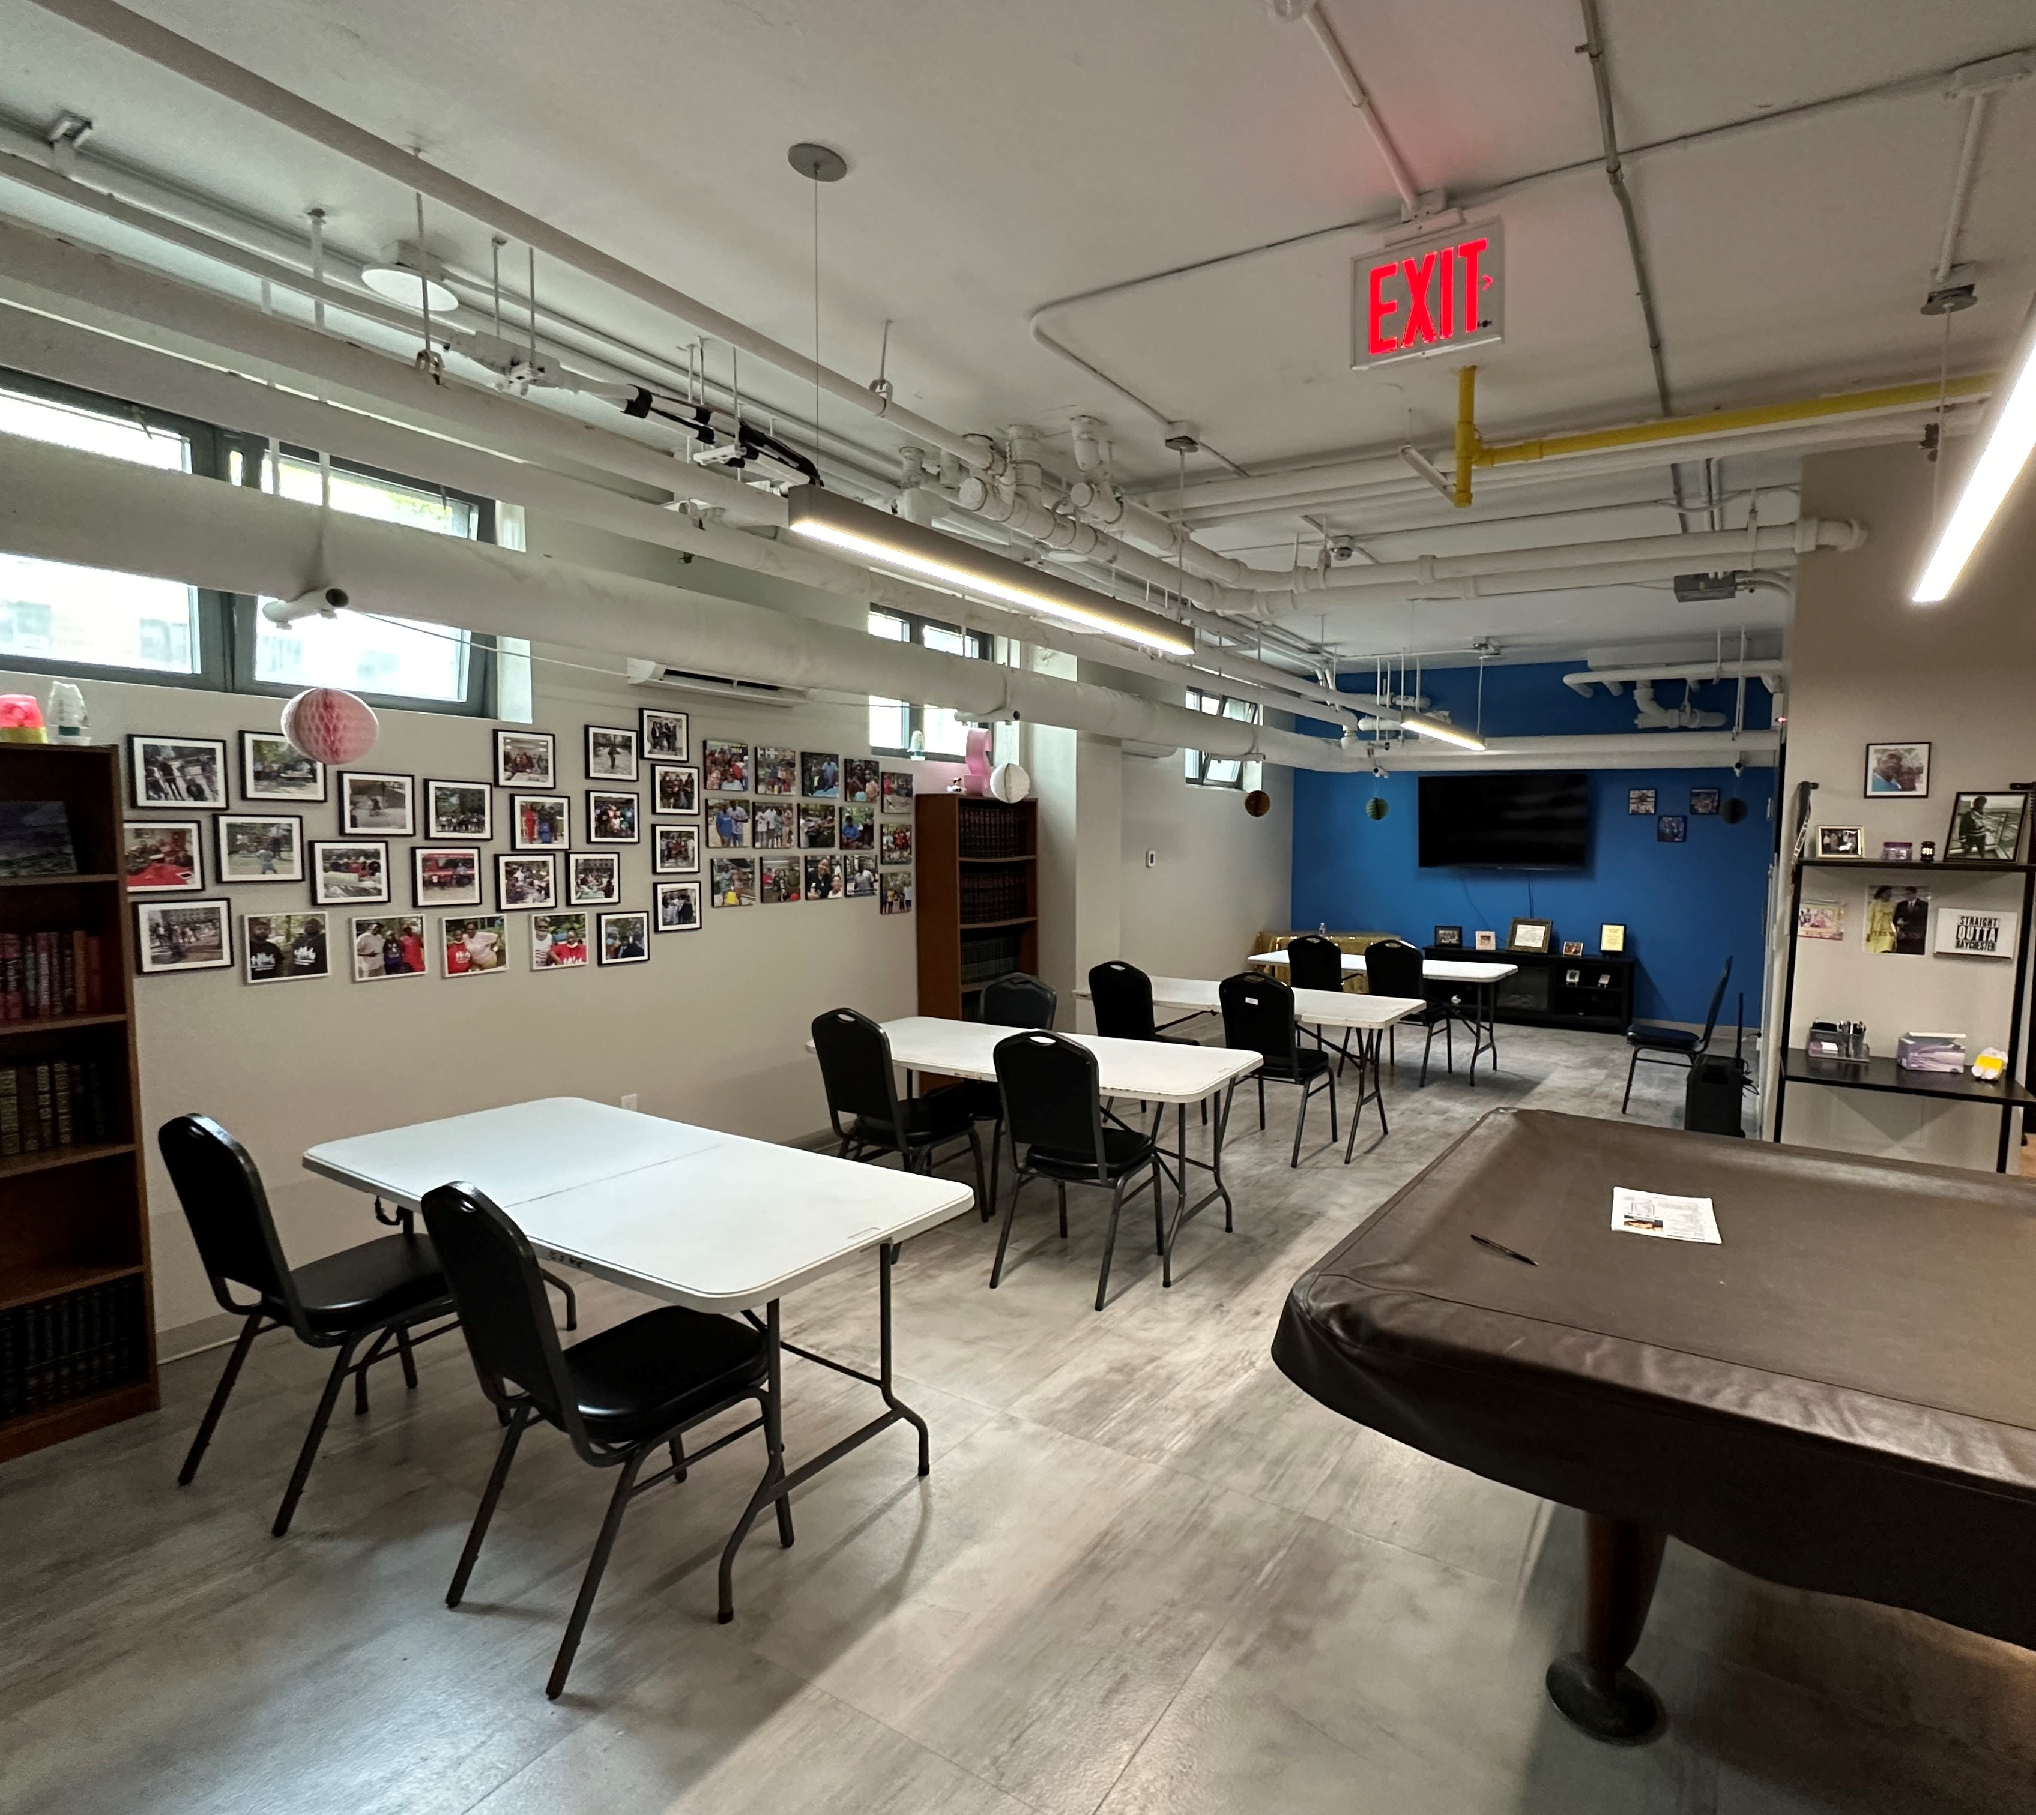
Activación de espacio para residentes
Ideas potenciales para discusión: laboratorio de computación, centro para personas mayores, centro para adolescentes, biblioteca de préstamo
Arriba: Salón comunitario existente en Linden Plaza
Arriba: Cocina común de la oficina de TA de Casas Baychester
Abajo: Espacio para reuniones de la oficina de TA de Casas Baychester

Slide 25
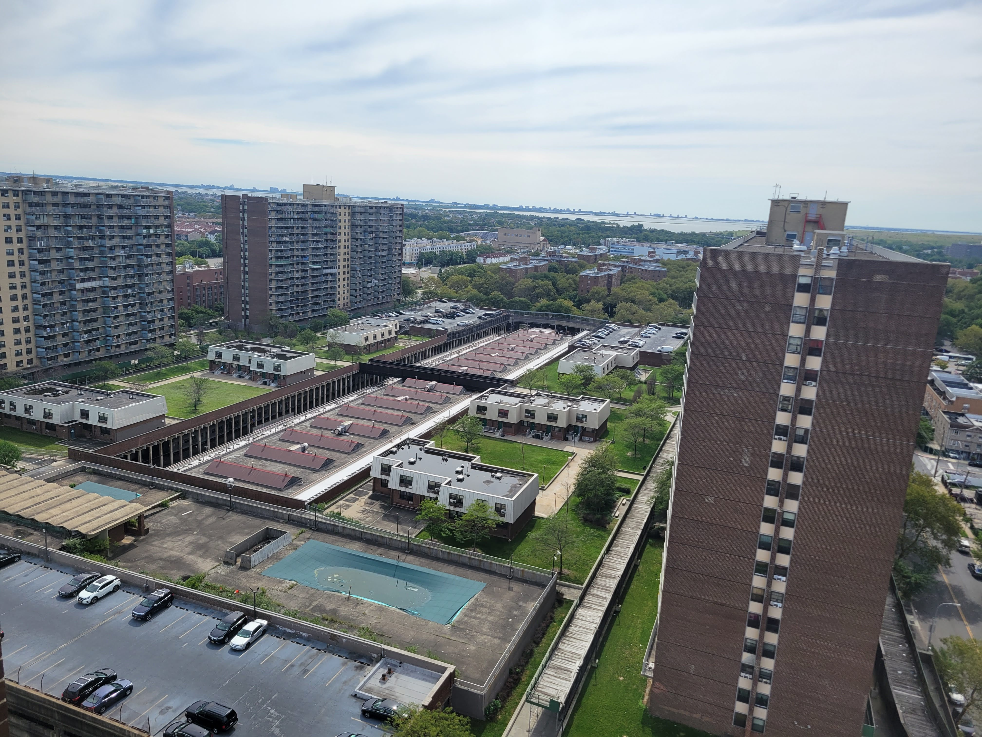
Otras mejoras previstas en Linden Plaza
Ley Local 11 y reparación de fugas
Mejoras de seguridad adicionales en el interior del edificio, el patio interior y las áreas de estacionamiento, incluido el acceso mediante llave electrónica
Renovación de las cinco salas comunitarias.
Se proporcionará un grupo de apoyo a la vivienda en el sitio para ayudar con los beneficios
Colaboración en el diseño con la asociación de inquilinos

Slide 26
5: Próximos pasos y actualizaciones futuras

Slide 27
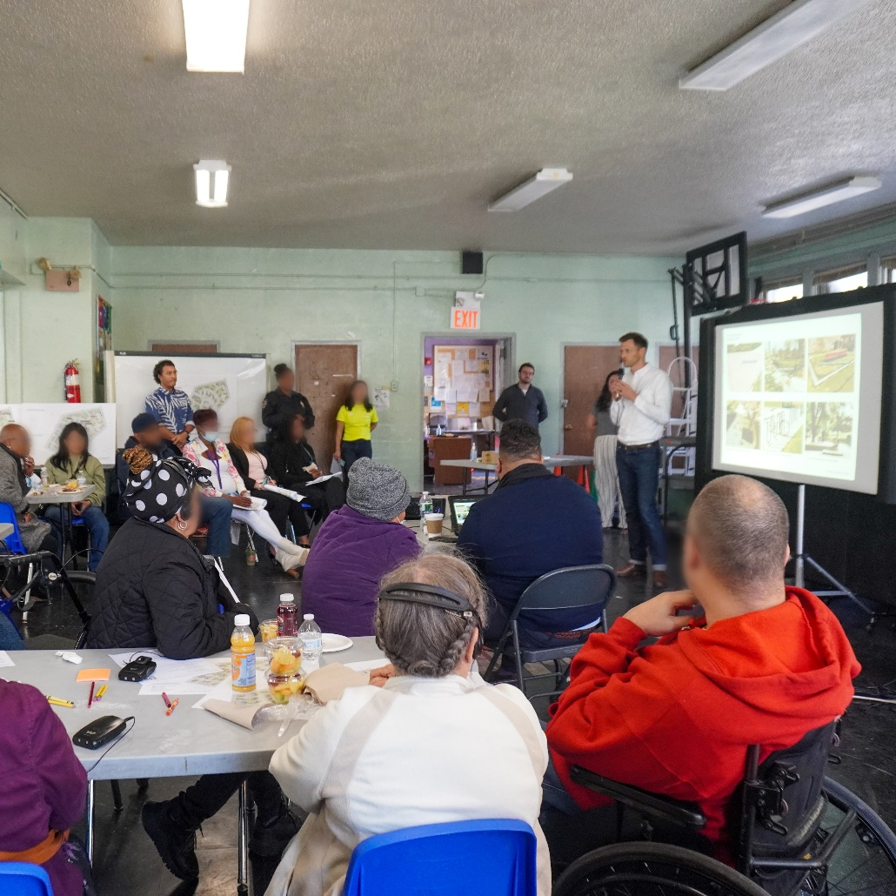
Próximos pasos
Próxima reunión de residentes
  HQS, alcance del trabajo y encuestas previas a la unidad
  Detalles de mudanza temporal
Comenzar las conversiones de unidades PBV con HQS y certificaciones
Reuniones específicas del edificio: hablar sobre temas específicos para guiar el alcance del trabajo
Encuestar a los hogares para determinar las necesidades de reubicación temporal

Slide 28
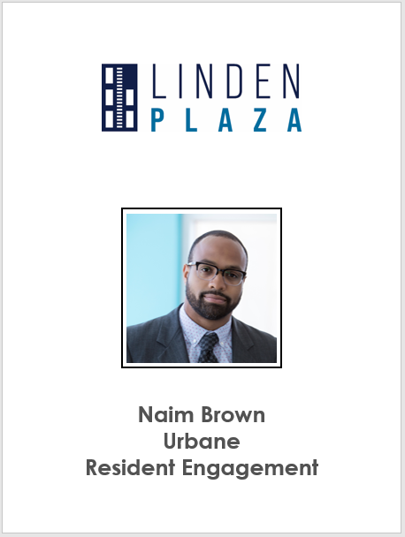
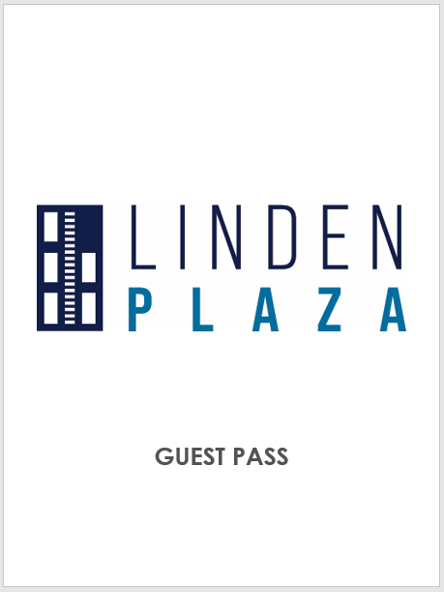
Insignias de Ejemplo

Slide 29

Actualizaciones futuras
Las principales actualizaciones del proyecto se publicarán en: www.lindenplazabk.com
  Futuras reuniones de residentes
  Información de rehabilitación y preguntas frecuentes
  Información de contacto del equipo del proyecto
Si está interesado en obtener más información sobre el nuevo programa Basado en Proyectos de la Sección 8 y el plan de rehabilitación, utilice el siguiente código QR e ingrese su información en el formulario y nos comunicaremos con usted.

Slide 30
Gracias

